Slide 2
III – SITUAÇÕES PRÁTICAS DO COTIDIANO SOBRE DÍZIMO E OFERTAS

Slide 3
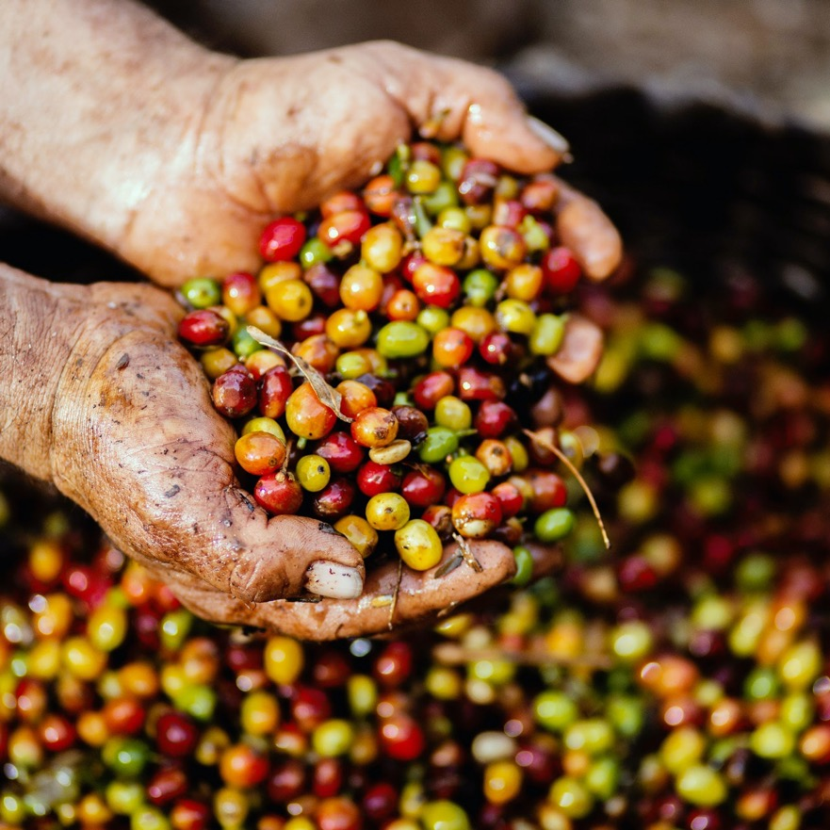
Membros com plantações de café, cana-de-açúcar, chá preto e pimenta preta devem dizimar?
62
Sim, porque esses produtos (1) são matéria prima e (2) negócios lícitos.
Como matéria prima, esses produtos têm várias aplicações na indústria e comércio, e não somente para o consumo direto ou fabricação de subprodutos nocivos à saúde.
O destino vai depender de quem compra a matéria prima.
Notes:
Sim, porque esses produtos (1) são matéria prima e (2) negócios lícitos. Como matéria prima, esses produtos têm várias aplicações na indústria e comércio, e não somente para o consumo direto ou fabricação de subprodutos nocivos à saúde. O destino vai depender de quem compra a matéria prima.
Por exemplo, o café pode ser usado para tintura, medicamentos ou consumo direto. O chá preto e pimenta podem ser usados como remédios, condimento ou consumo direto. O que faz algo ser ruim, muitas vezes, é a intenção de quem produz e o destino de quem usa.
A cevada é um cereal saudável, mas é usado em larga escala para a produção de cerveja alcoólica, assim como acontece com as uvas e o vinho alcoólico. Outro exemplo é quem planta cana-de açúcar, que pode ser transformada em açúcar, melado, etanol, álcool ou cachaça.
O ferro parece uma matéria prima inofensiva, mas essa commoditie pode virar bisturi, faca, revólver ou armas de destruição. Isso não justifica deixar de produzir e vender ferro. Assim é com várias outras matérias primas.

Slide 4

Deve-se aceitar o dízimo de descrentes donos de motéis, bordéis e similares?
63
Se ofertar no anonimato é responsabilidade dele diante de Deus.
Se lhe perguntar, isso significa que o Espírito Santo pode estar operando na consciência dele e deseja orientação.
Na Bíblia não há exemplo ou orientação para proibir, mas aproveite a oportunidade para evangelizar, pedindo ao Senhor para redirecionar a vida dele.
Mas se o doador não tem atitude de humildade e não pretende deixar a impureza, informe pela Escritura que sua doação não envolve a bênção de Deus e precisa arrepender-se.
Notes:
Se você sabe a origem e o doador lhe perguntar, isso significa que o Espírito Santo pode estar operando na consciência dele. Peça que o Espírito lhe diga o que fazer. Em geral, deve-se deixá-lo livre para depositar na salva, ou não, e aproveitar a oportunidade para evangelizar, pedindo ao Senhor para redirecionar a vida dele.
Mas se o doador não tem atitude de humildade e não pretende deixar a impureza, informe pela Escritura que sua doação não envolve a bênção de Deus, porque Deus aceita pessoas erradas arrependidas e humildes, mas rejeita atos religiosos e doações de contumácia no pecado e salário de impureza.
Mas se a pessoa deposita na salva sem dizer a origem do dinheiro, não pergunte nem questione, porque não lhe compete inquirir a vida particular de ninguém. Além disso, você não conhece as intenções nem o que está acontecendo no coração, somente Deus.

Slide 5

Devolve-se dízimo de empréstimo?
64
Não. Porque empréstimo não é bênção de aumento, mas, em geral, é somente compromisso de servidão (Pv 22:7).
e, às vezes, uma dor de cabeça.
No entanto, o lucro (aumento)que vem do investimento e aplicação do empréstimo (se houver) deve ser dizimado.
Notes:
Não. Porque empréstimo não é bênção de aumento, mas, em geral, é somente compromisso e, às vezes, uma dor de cabeça. No entanto, o lucro que vem do investimento e aplicação do empréstimo (se houver) deve ser dizimado.

Slide 6

Devo dar o dízimo de dinheiro que ainda vou receber?
65
Em geral, se devolve o dízimo somente de dinheiro recebido.
Apenas quando o salário chegar e não antes, que é para você se alegrar na bênção e aumento da parte do Senhor e, com alegria, entregar a parte que Lhe pertence.
Notes:
Em geral, se devolve o dízimo somente de dinheiro recebido. Apenas quando o salário chegar e não antes, que é para você se alegrar na bênção e aumento da parte do Senhor e, com alegria, entregar a parte que Lhe pertence.

Slide 7

Devolvo dízimo da venda de imóveis para comprar outro do mesmo valor?
66
Se você vendeu um imóvel, sem ganho real na venda, em relação ao que você pagou por ele, para comprar outro do mesmo valor ou de valor maior, então não houve aumento, e não há o que dizimar.
Mas se você vendeu seu imóvel, comprou outro, e sobrou dinheiro para você gastar, então se obteve ganho real em relação ao que pagou por ele. Nesse caso deve dizimar da diferença que lucrou.
Notes:
Se você vendeu um imóvel, sem ganho real na venda, em relação ao que você pagou por ele, para comprar outro do mesmo valor ou de valor maior, então não houve aumento, e não há o que dizimar. Houve somente uma troca de imóvel ou precisou até pagar uma diferença a mais.
Mas se você vendeu seu imóvel, comprou outro, e sobrou dinheiro para você gastar, então você obteve ganho real em relação ao que pagou por ele. Nesse caso, houve aumento, riqueza e bênção. Sempre que houver aumento ou superávit em relação ao valor investido inicialmente, deve dizimar da diferença que lucrou.

Slide 8
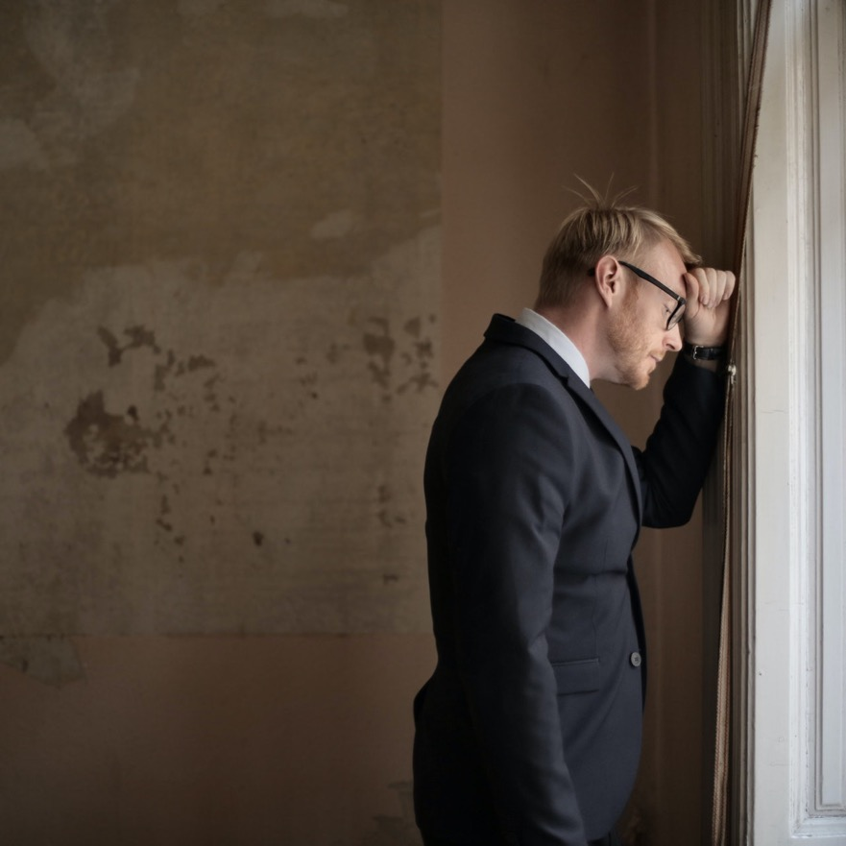
Fiz um negócio com grande faturamento, mas tive prejuízo na apuração do lucro final. Dou dízimo do faturamento?
67
Não. Somente se devolve o dízimo se houve aumento real em relação com o que você tinha antes.
Dessa diferença, que lhe aumentou patrimônio ou dinheiro, você dizima.
Notes:
Não. Somente se devolve o dízimo se houve aumento real em relação com o que você tinha antes. Dessa diferença, que lhe aumentou patrimônio e dinheiro, você dizima.

Slide 9

Pode-se usar o dízimo para ajudar estudantes?
68
Não.
Conforme vimos nas perguntas anteriores, o dízimo é exclusivo para contratar e manter pastores e missionários através da associação que administra a igreja.
Conforme o modelo da casa do tesouro (Ml 3:10).
Notes:
Não. Conforme vimos nas perguntas anteriores, o dízimo é exclusivo para contratar e manter pastores e missionários através da associação que administra a igreja.
Quando vedes um jovem, moço ou moça, que seja promissor, adiantai ou emprestai a soma necessária, com a ideia de que seja empréstimo, e não donativo. Será melhor proceder assim. Então, quando for devolvida a importância, pode ser empregada para educar a outros. Mas esse dinheiro não deve ser tirado do dízimo, mas sim de um fundo separado, criado para esse fim.
White, E. G. Mensagens escolhidas, 2007, vol. 2, p. 209. Online Books.

Slide 10

Deve-se dizimar de coisas e dinheiro que foram perdidos, roubados e destruídos?
69
Em geral não se devolve o dízimo nessas situações, porque:
(1) não foi cumprido o princípio do aumento
(2) porque se foi perda, roubo ou destruição total, não restou nada para devolver como dízimo.
Não ficou bênção em sua mão e nem aumento para dizimar.
Notes:
Em geral não se devolve o dízimo nessas situações, porque (1) não foi cumprido o princípio do aumento e (2) porque se foi perda, roubo ou destruição total não restou nada para devolver como dízimo. Não ficou bênção em sua mão e nem aumento para dizimar.

Slide 11

Posso usar o dízimo para ajudar parentes e amigos em dificuldade?
70
Como abordado, a caridade deve vir de outros recursos, mas não do dízimo e ofertas destinados à igreja.
O dízimo tem um destino específico, para pagar pessoal ministerial.
Deve-se mobilizar a família, amigos e irmãos promovendo a solidariedade no apoio à família e não trazer pecado e reprovação divina sobre si.
Nem reforma e construção de igreja devem ser feitas com dízimo.
Notes:
Não. Como abordado em outras respostas, e de acordo com os fundamentos das perguntas 1 a 5, esses empreendimentos e outros, mesmo os da igreja, embora bons em si mesmos, devem ser mantidos por outros recursos.
O dízimo era dedicado exclusivamente ao uso dos levitas, a tribo que fora separada para o serviço do santuário. Mas este não era de nenhuma maneira o limite das contribuições para os fins religiosos. O tabernáculo, bem como mais tarde o templo, foi construído inteiramente pelas ofertas voluntárias; e, a fim de prover para os necessários reparos e outras despesas, Moisés determinou que todas as vezes que o povo fosse recenseado, cada um deveria contribuir com meio siclo para “o serviço do tabernáculo”.
O dízimo tem um destino específico, para pagar pessoal ministerial. Esse objetivo não deve ser alterado porque, nas Escrituras, o dízimo jamais foi usado para outro objetivo e, como mencionado, os textos indicam seu uso exclusivamente para manutenção de ministros (Gn 14:20; Lv 27:30; Nm 18:21 e 24; Ml 3:10).
Ellen G. White, Patriarcas e profetas. Tatuí, SP, Casa Publicadora Brasileira, 2007, p. 385. Online Books. Negrito adicionado.

Slide 12
O dízimo era dedicado exclusivamente ao uso dos levitas, a tribo que fora separada para o serviço do santuário. Mas este não era de nenhuma maneira o limite das contribuições para os fins religiosos. O tabernáculo, bem como mais tarde o templo, foi construído inteiramente pelas ofertas voluntárias; e, a fim de prover para os necessários reparos e outras despesas, Moisés determinou que todas as vezes que o povo fosse recenseado, cada um deveria contribuir com meio siclo para “o serviço do tabernáculo”.
  Ellen G. White, Patriarcas e profetas. Tatuí, SP, Casa Publicadora Brasileira, 2007, p. 385. Online Books. Negrito adicionado.

Slide 13

Posso administrar e aplicar o dízimo pessoalmente e independente da igreja?
72
O dízimo pertence a Deus que o deu à igreja, que é a comunidade integrada pela fé e missão no mundo todo.
Como na cada do tesouro (Ml 3:10) a igreja é representada pelo seu órgão representativo, as associações, com dirigentes eleitos, para colegiadamente administrar os recursos e contratar e manter os ministros.
Jamais o dízimo é usado na Bíblia pelo indivíduo, mas pela casa do tesouro (Ml 3:10)
Notes:
Não deve. Porque o dízimo pertence a Deus que o deu à igreja, que é a comunidade integrada pela fé e missão no mundo todo. Esta é representada pelo seu órgão representativo, as associações, com dirigentes eleitos, para colegiadamente administrar os recursos e contratar e manter os ministros. Esse é o significado da casa do tesouro. Jamais o dízimo é usado na Bíblia pelo indivíduo, mas pela casa do tesouro (Ml 3:10).
Que o dízimo era armazenado nos depósitos do Templo pode ser aprendido em Malaquias 3:10; Neemias 10: 38–39; 12:44; 13: 5, 12–13; e II Crônicas 31: 4 em diante e a forma como o dízimo era distribuído entre o pessoal do Templo (Ne. 13:13). Além disso, a evidência em Neemias 10:38 sobre levitas como coletores de dízimo; nas cidades provinciais coletores de dízimo eram recrutados na administração do templo.
A orientação é bem resumida na declaração a seguir:
De todas as vossas posses reserva a décima parte para Mim, além das dádivas e ofertas, que devem ser trazidas à casa do Meu tesouro. É essa a provisão que Deus fez para levar avante a obra do evangelho.
Encyclopaedia Judaica. Fred Skolnik & Michel Berenbaum editores. Second edition, Thomson Gale USA, 2007, vol. 19, p. 737.
White, E. G. Conselho sobre mordomia, 2007, p. 39. Online Books. Negrito adicionado.

Slide 14

Posso usar o dízimo para ajudar movimentos e pregadores independentes, canais de rádio, TV ou da internet, mesmo alinhados com a igreja?
73
Não.
Pelo modelo da casa do tesouro (Ml 3:10):
Outros compromissos da igreja (que não sejam a manutenção de pastores, e demais ministros de dedicação exclusiva contratados pela associação da igreja) não devem ser pagos pelo dízimo.
Notes:
Conforme já mencionado acima, não deve. Mesmo empreendimentos da igreja que não sejam a manutenção de pastores, e demais ministros de dedicação exclusiva contratados pela associação da igreja, não devem ser mantidos pelo dízimo.
Que sempre haverá a tentação de desviar o dinheiro do dízimo para outros canais, nós sabemos; mas o Senhor tem guardado Sua porção para ser usada de modo sagrado para o sustento dos ministros do evangelho.
Nesse mesmo sentido, esses empreendimentos amigos da igreja devem receber nossa solidariedade e até alguma oferta especial, uma oferta à parte. Não se deve desviar as ofertas que são regularmente dadas à igreja. Portanto, o dízimo e as ofertas regulares devem ser entregue na Casa do Tesouro que é a administração da igreja.
O objetivo do dízimo é promover a contratação e manutenção de ministros e obreiros de dedicação exclusiva. Isso envolve compromisso com a missão e a comunhão com Ele, para integrar a obra de Deus no mundo todo (Ml 3:10).
White, E. G. Filhas de Deus, 2008, p. 207. Online Books. Negrito adicionado

Slide 15

Devo devolver o dízimo porque é uma obrigação para ser membro da igreja e porque devo temer a maldição?
74
Não. O dízimo jamais deve ser entregue à igreja por um mero sentimento de obrigação ou medo.
A norma da igreja impede remoção de membros por motivos financeiros.
Trata-se de uma contribuição voluntária, pelo compromisso com Deus e sua causa, de anunciar o evangelho a todas as nações com ordenou Jesus (Mt 28:18-20).
Notes:
Não. O dízimo jamais deve ser entregue à igreja por um mero sentimento de obrigação ou medo. A norma da igreja impede remoção de membros por motivos financeiros. Trata-se de uma contribuição voluntária, pelo compromisso com Deus e sua causa, de anunciar o evangelho a todas as nações com ordenou Jesus (Mt 28:18-20).
O princípio bíblico que se aplica a todo tipo de oferta é representado na Escritura com a declaração do apóstolo: “Cada um contribua segundo propôs em seu coração, não com tristeza ou por necessidade, porque Deus ama a quem dá com alegria" (1Co 9:7).
Como Abraão, devem dar o dízimo de tudo quanto possuem e de tudo o que recebem. O dízimo fiel é a parte do Senhor. Retê-lo, é roubar a Deus. Deve todo homem trazer livre, voluntária e alegremente os dízimos e ofertas à casa do tesouro do Senhor, pois, em fazê-lo, há uma bênção. Nenhuma segurança há em reter de Deus a parte que Lhe pertence.
Embora o dízimo seja um percentual previamente indicado na Bíblia, o espírito ao entregá-lo deve conter os mesmos elementos mencionados nos textos acima.
White, E. G. Conselho sobre mordomia, 2007, p. 46. Online Books. Grifo suprido.

Slide 16

Conclusão
Se Deus estiver em primeiro lugar.
Seremos fiéis à Sua vontade.
Os princípios da 1) mordomia cristã, 2) da bênção que traz aumento, 3) do compromisso com a missão, 4) com o ministério e 5) com a adoração
nos guiará e motivará na fidelidade para cumprir a ordem do Senhor Jesus.

Slide 17
    Nossos recursos patrocinam a obra de Cristo
“A grande obra que Jesus anunciou que viera fazer foi confiada a Seus seguidores na Terra. Cristo, como nossa cabeça, serve de guia na grande obra de salvação, e pede-nos que Lhe sigamos o exemplo. Deu-nos uma mensagem mundial. Esta verdade deve estender-se a todas as nações, línguas e povos. O poder de Satanás devia ser contestado, e ele vencido por Cristo e também por Seus seguidores. Ampla guerra devia ser mantida contra os poderes das trevas. E a fim de fazer essa obra com êxito, eram necessários recursos. Deus não Se propõe a mandar recursos diretamente do Céu, mas põe nas mãos de Seus seguidores talentos de recursos para serem usados com o propósito definido de manter esta luta.”
  Testemunhos para a igreja, vol. 3, p. 388.

Slide 18
    O plano de Deus é um meio de todos participarem
“Ele deu a Seu povo um plano para levantamento de fundos suficientes para empreendimento de manutenção própria. O plano divino do sistema do dízimo é belo em sua simplicidade e eqüidade. Todos podem dele lançar mão com fé e ânimo, pois é divino em sua origem. Nele se aliam a simplicidade e a utilidade, e não exige profundidade de saber para compreendê-lo e executá-lo. Todos podem sentir que lhes é possível ter parte em promover a preciosa obra de salvação. Todo homem, mulher e jovem podem tornar-se tesoureiros do Senhor, e agentes em atender às exigências sobre o tesouro. Diz o apóstolo: “Cada um de vós ponha de parte o que puder ajuntar, conforme a sua prosperidade” 1 Coríntios 16:2.”
  Testemunhos para a Igreja, vol. 3, p. 388. Grifo suprido.

Slide 19
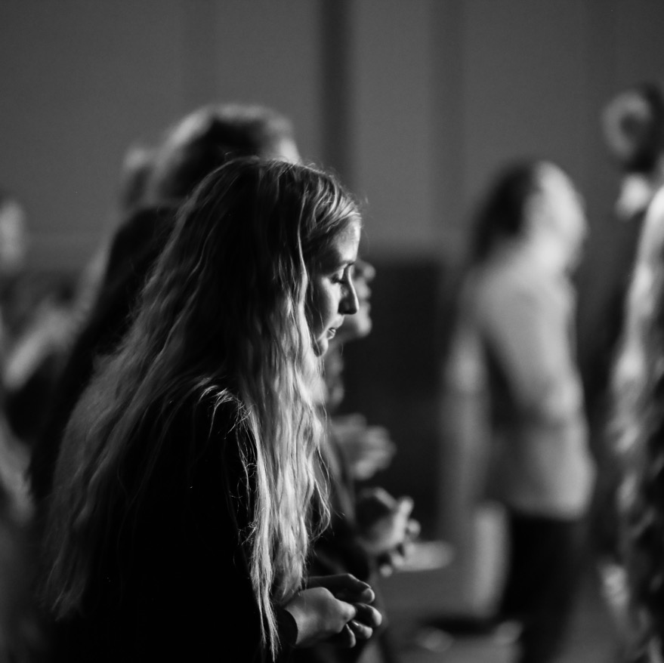
Minha decisão
Em nome de Jesus serei fiel a Deu no dízimo e ofertas, apoiando e me envolvendo na missão, combatendo ao lado de Cristo no grande Conflito e preparando-me e a outros para a volta do Senhor.
Quantos querem tomar essa decisão?
Levantem e vamos orar.

